Slide 1

RADOM FOREST
Forêt Aléatoire

Slide 2
Qu’est ce qu’une forêt aléatoire
Une méthode d'apprentissage automatique basée sur l'ensemble d'arbres de décision.
Chaque arbre est construit sur un sous-ensemble aléatoire des données d'entraînement.
Les prédictions sont agrégées en utilisant la majorité des votes (classification) ou la moyenne (régression).

Slide 3

Processus de construction d’une forêt aléatoire
Étape 1 : Échantillonnage aléatoire avec remplacement des données d'entraînement.
Exemple | Attribut 1 | Attribut 2 | Attribut 3 | ... | Attribut M
1 |  |  |  | ...
2 |  |  |  | ...
3 |  |  |  | ...
4 |  |  |  | ...
5 |  |  |  | ...
6 |  |  |  | ...
7 |  |  |  | ...
8 |  |  |  | ...
9 |  |  |  | ...
10 |  |  |  | ...
... | ... | ... | ... | ... | ...
Échantillon 1 | Échantillon 2 | Échantillon 3 | ... | Échantillon K
10 | 33 | 20 | ... | 90
42 | 75 | 42 | ... | 37
37 | 51 | 10 | ... | 42
75 | 12 | 90 | ... | 15
90 | 42 | 75 | ... | 55
15 | 90 | 15 | ... | 20
64 | 20 | 64 | ... | 75
20 | 10 | 37 | ... | 10
37 | 64 | 51 | ... | 33
55 | 55 | 55 | ... | 64
... | ... | ... | ... | ...

Slide 4

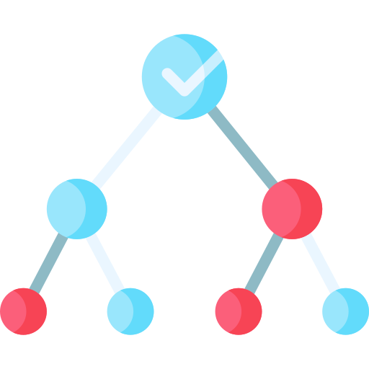
Processus de construction d’une forêt aléatoire
Étape 2 : Construction d'un arbre de décision sur chaque échantillon.

Slide 5

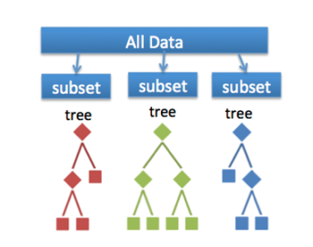
Processus de construction d’une forêt aléatoire
Étape 3 : Agrégation des prédictions des arbres individuels (vote à la majorité en classification ou moyenne en régression)

Slide 6
Avantages des forêts aléatoires
Robustesse aux données manquantes ou bruitées.
Capacité à gérer les problèmes à grande dimension et à variables multiples.
Évite le surajustement en utilisant des techniques de sous-échantillonnage et de sélection de variables.

Slide 7
Comment choisir les paramètres des forêts aléatoires
Indicateur | Choix pratique | Impact sur le modèle
Nombre d’arbres | Plus d’arbres augmente la robustesse des forêts aléatoires: pas de règle fixe vous pouvez tester 100,200,500 etc. | Si le nombre d'arbres est trop faible, le modèle peut ne pas capter suffisamment la complexité des données et donc sous-estimer.
Nombre de variables | Pour les problèmes de classification, on utilise généralement la racine carrée du nombre total de caractéristiques (features). Pour les problèmes de régression, on utilise généralement un tiers du nombre total de caractéristiques. | Si le nombre de variables sélectionnées pour chaque division est trop élevé, chaque arbre de la forêt aléatoire deviendra plus similaire, ce qui peut augmenter le risque de surajustement car les arbres deviennent moins diversifiés.

Slide 8
Analyse des performances des forêts aléatoires
Validation croisée
Importances des variables: pour comprendre les caractéristiques les plus utiles pour faire la prédiction
Métrique de performance: AUC, AR, RMSE, R2

Slide 9
L’erreur Out-of-Bag (OBB)
Explication de l'erreur OOB:
Lors de la construction d'un arbre dans une forêt aléatoire, un sous-ensemble d'échantillons est sélectionné aléatoirement avec remplacement (un échantillonnage bootstrap).
Ces échantillons sont appelés échantillons "out-of-bag" (OOB). L'erreur OOB est calculée en utilisant ces échantillons OOB pour estimer l'erreur de prédiction du modèle.
Avantages de l'erreur OOB:
L'erreur OOB est une forme interne de validation croisée. Parce qu'elle utilise les échantillons qui n'ont pas été utilisés pour entraîner chaque arbre, elle peut fournir une estimation non biaisée de l'erreur de prédiction du modèle.
Cela peut être particulièrement utile lorsque le jeu de données est grand, car il peut être coûteux en temps et en ressources de faire une validation croisée traditionnelle.

